Slide 1
Информационно консультативный материал по теме : «Математическая предметно-развивающая и игровая среда»
Подготовила воспитатель МБДОУ г. Иркутска детского сада № 115 Серых О.Н.

Slide 2
ФГОС ДО (Р-3\п-3.3.) Требования к развивающей предметно - пространственной среде
3.3.1.Развивающая предметно – пространственная среда обеспечивает максимальную реализацию образовательного потенциала пространства Организации, группы, участка приспособленных для реализации Программы материалами, оборудованием, инвентарем предназначенным для развития детей дошкольного возраста в соответствии с особенностями каждого возрастного этапа…
3.3.2. Развивающая предметно – пространственная среда должна обеспечить возможность общения и совместной деятельности детей и взрослых…
3.3.3. Предметно – пространственная среда должна обеспечить реализацию образовательной программы и учет возрастных особенностей детей
3.3.4. развивающая предметно – пространственная среда должна быть содержательно -насыщенной, трансформируемой, вариативной, доступной и безопасной.

Slide 3
ФГОС ДО р2\п 2,6 содержание образовательной области «Познавательное развитие»
Направлено на достижение целей
1. развития у детей интеллектуального потенциала, познавательных мотиваций, интересов, любознательности
2. формирования элементарных математических представлений (ФЭМП)
3. развития познавательно-исследовательской деятельности
4. ознакомления с предметным окружением
5. ознакомления с социальным миром
6. ознакомления с миром природы.

Slide 4
Основные цели и задачи ФЭМП
Формирование элементарных математических представлений
Дать детям первичные представления об основных свойствах и отношениях объектов окружающего мира
Развивать и уточнять знания и представления детей о форме, цвете, размере, количестве, числе, части и целом, пространстве и времени.

Slide 5
аспект – ФЭМП формирование элементарных математических представлений
Вторая группа раннего возраста 2-3 лет
Дошкольный возраст
3-4- 5-6-7 лет
Количество
Величина
Форма
Ориентировка в пространстве
Количество и счет.
Величина
Форма
Ориентировка в пространстве
Ориентировка во времени

Slide 6
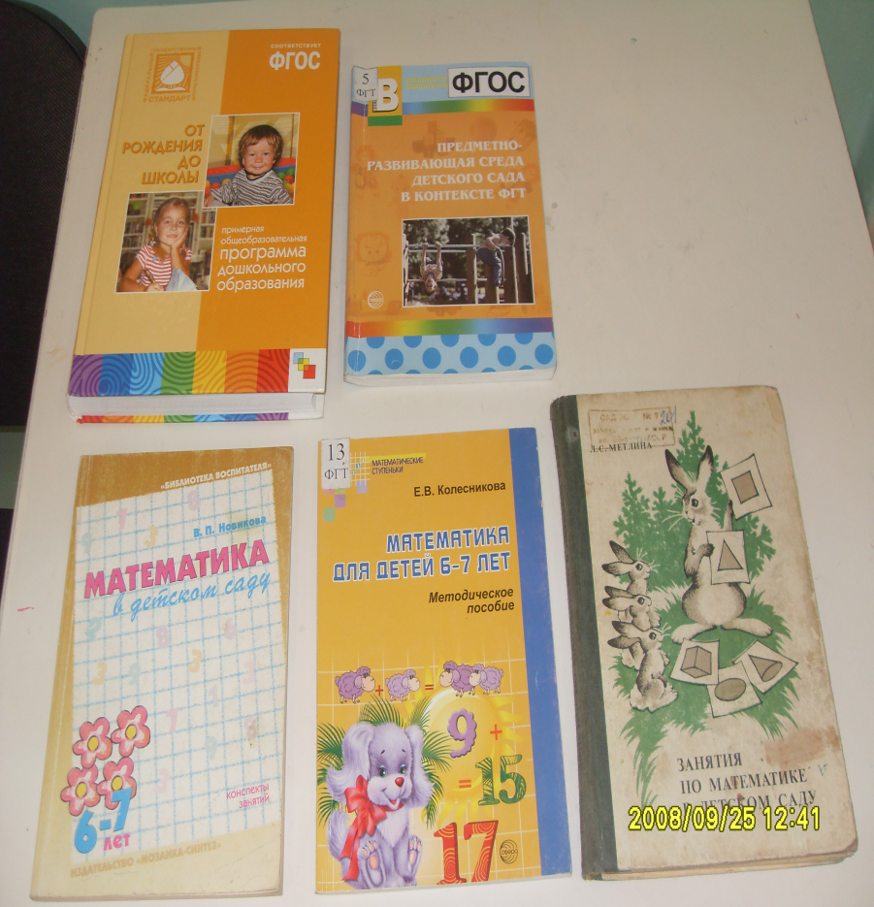
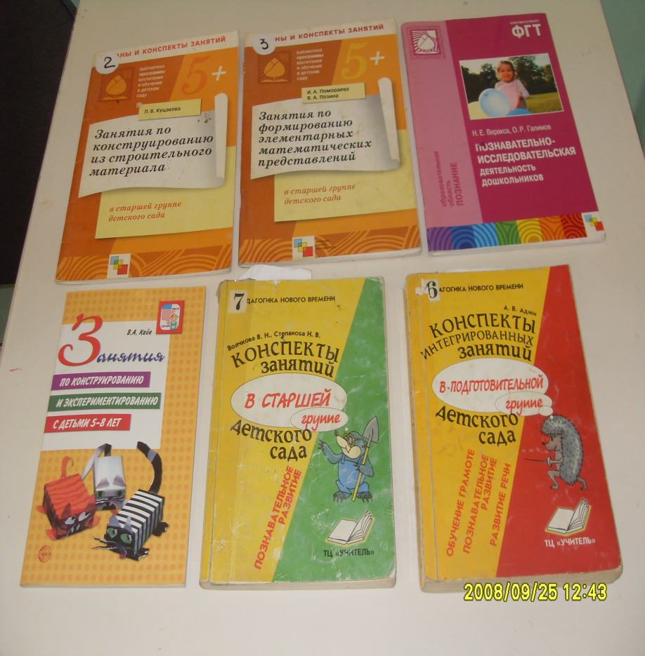
Материально – техническое обеспечение - методические пособия
Программа и технологии
Методички

Slide 7
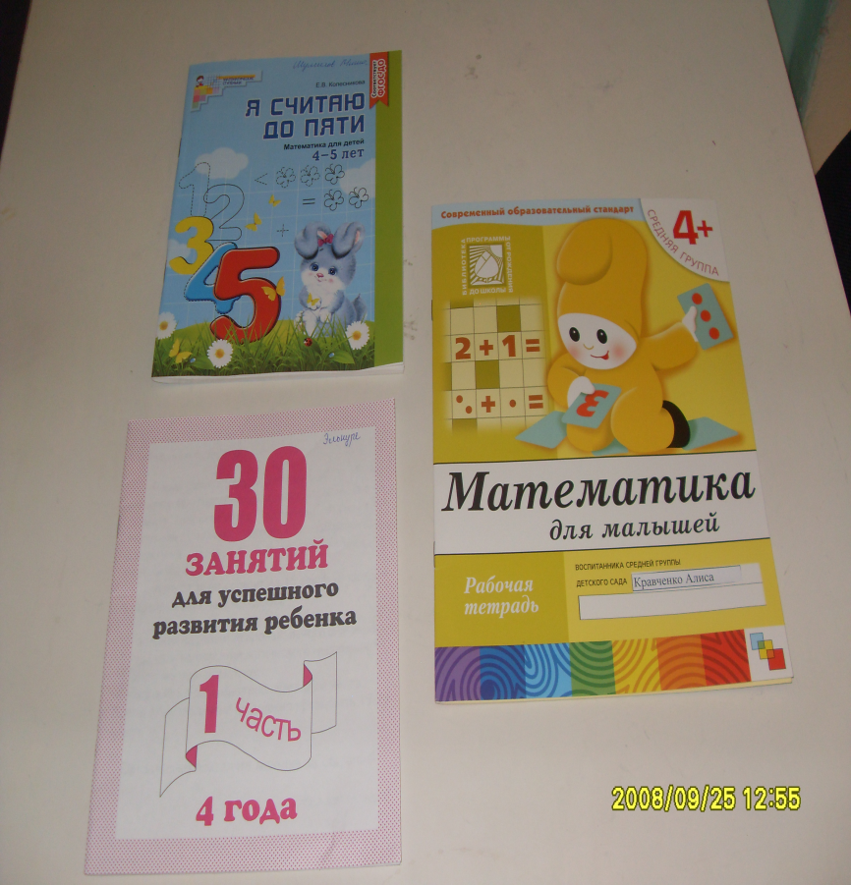
Материально – техническое обеспечение программы:
Учебно – методический комплект
Учебные пособия для инливидуальной деятельности дошкольников
Рабочие тетради «Математика для малышей
«Я считаю до пяти»
«З0 занятий для успешного развития
ребенка» 2 части
фото

Slide 8
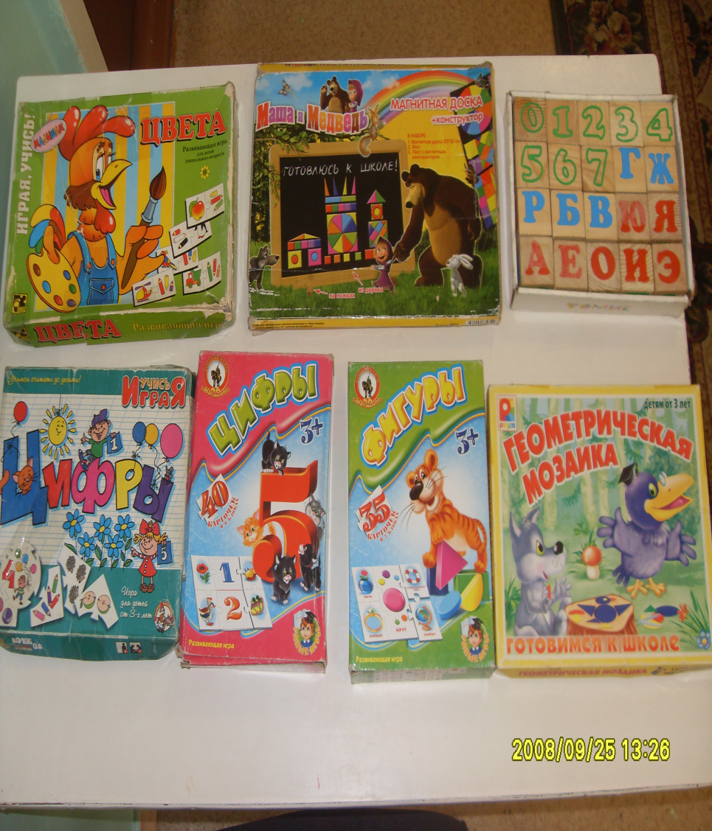
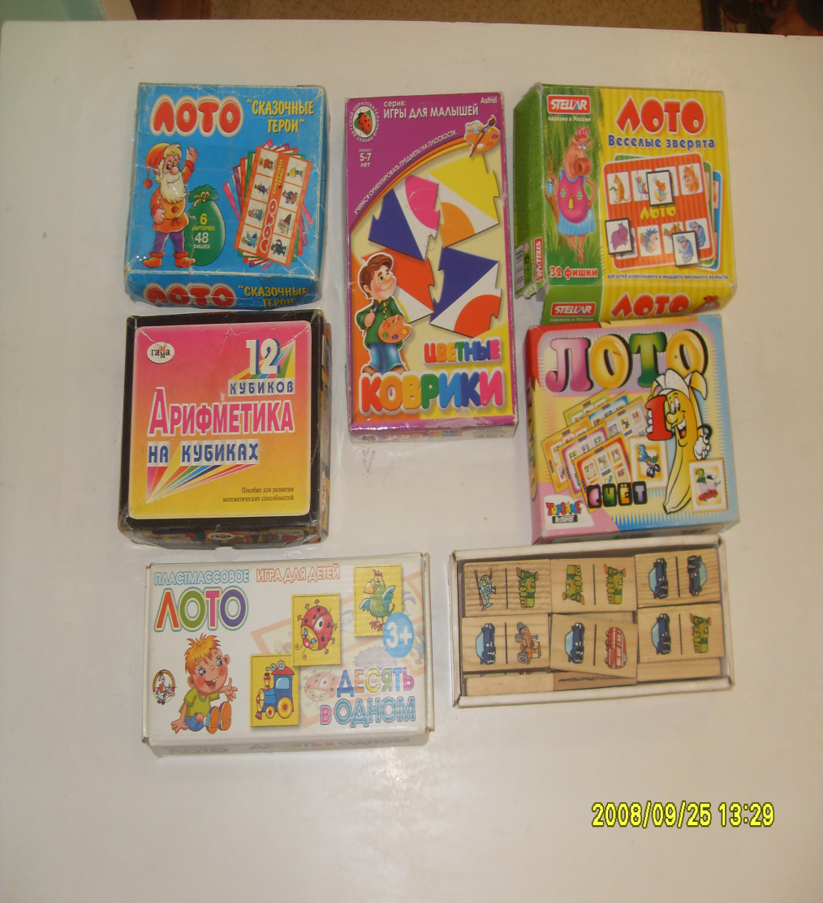
Центр манипулятивных (настольных) игр и игрушек математического содержания
фото
фото

Slide 9
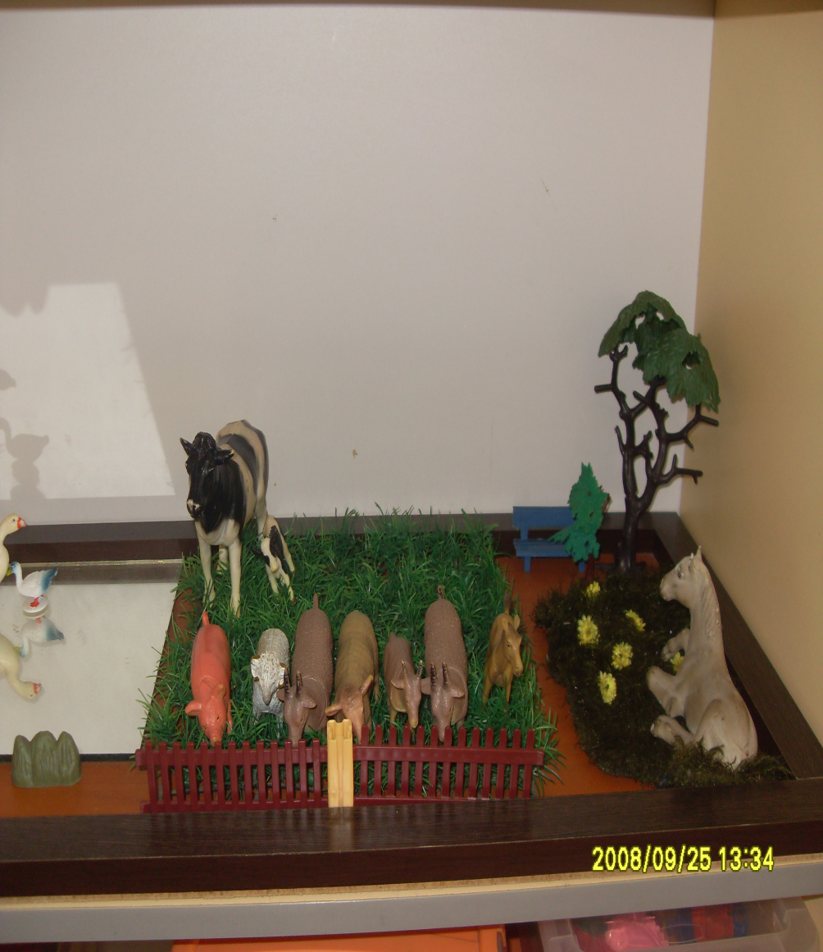
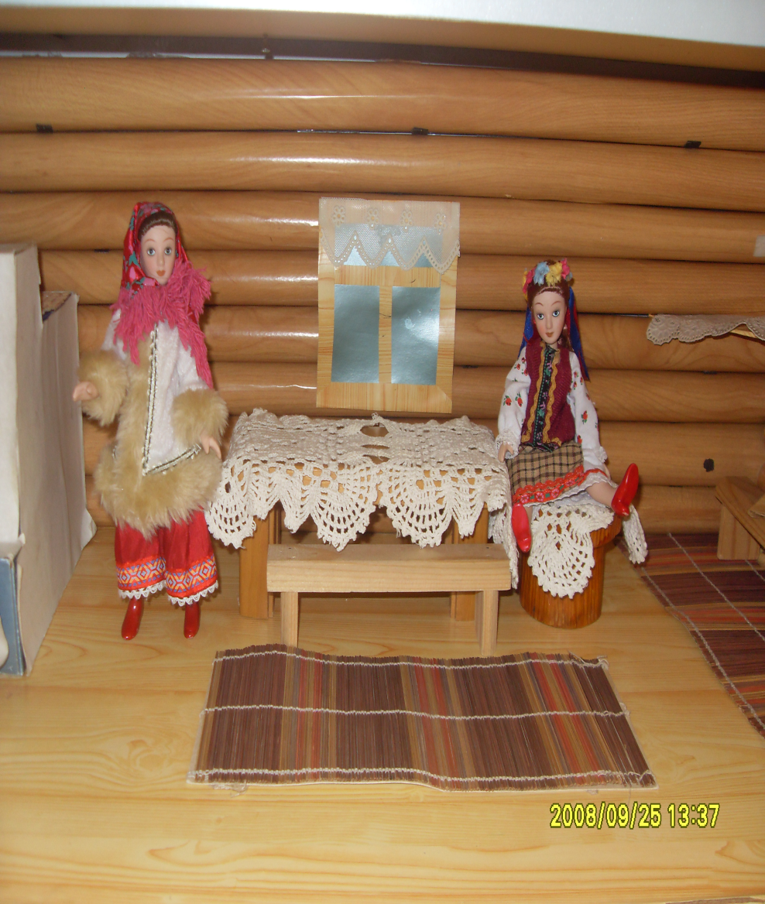
Центр математических игр на тематические сюжеты с образными игрушками
фото
фото

Slide 10
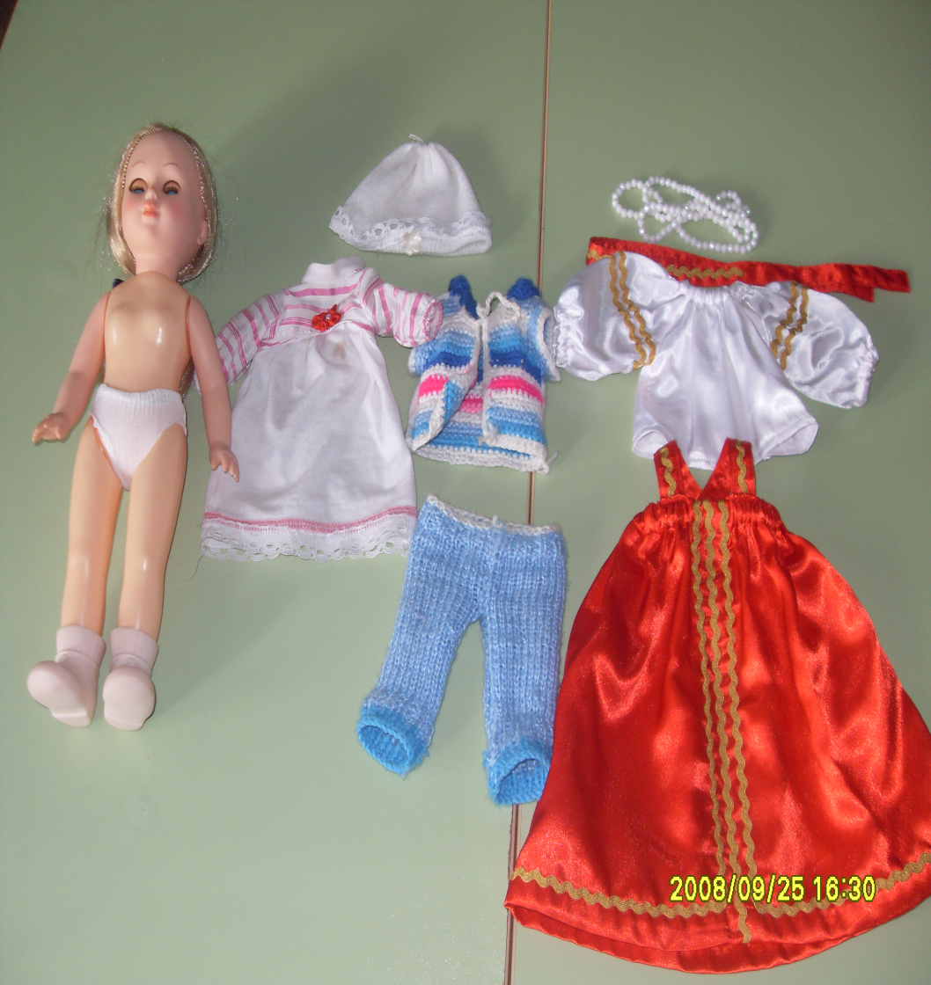
Центр отобразительных игр с математическим содержанием на тематические сюжеты
Содержание игр
Фотомонтаж
«Кукла Маша ходит» (большие и маленькие шаги)
«Кот и мыши» (один и много)
«Одень куклу Полину» (количество одежды, др)
«Катаем машины по дорожке» (широкая и узкая дорожки)
«Накрой стол для куклы» (много, мало, ни одного)
«Для какой куклы кровать» (величина)
«Идем с куклами в лес по ягоды» (пространственная ориентировка, временные представления)

Slide 11
Атрибуты для создания мини-квартиры (величина, счет, количество, цвет, материал изготовления, расположение др)
Посуда- столовый сервиз, чайный сервиз, разные по размеру кастрюли, сковородки, разделочная доска,
Одежда – набор летней и зимней одежды, обувь, головные уборы, аксессуары;
Мебель – плита для приготовления пищи, кроватки для кукол, стол, стулья, шкаф для одежды, ширма;
Постельные принадлежности – подушка, матрас, одеяло, простыня, пододеяльник, наволочка.

Slide 12
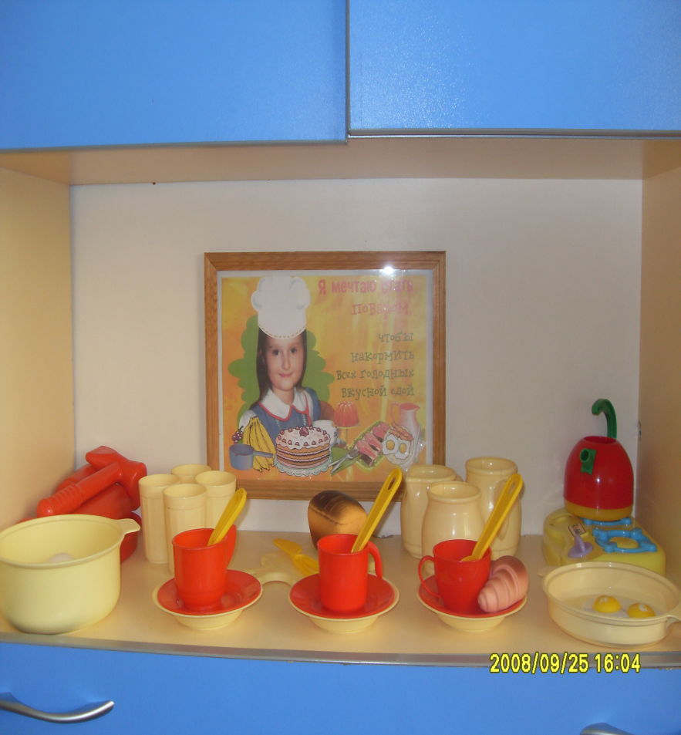
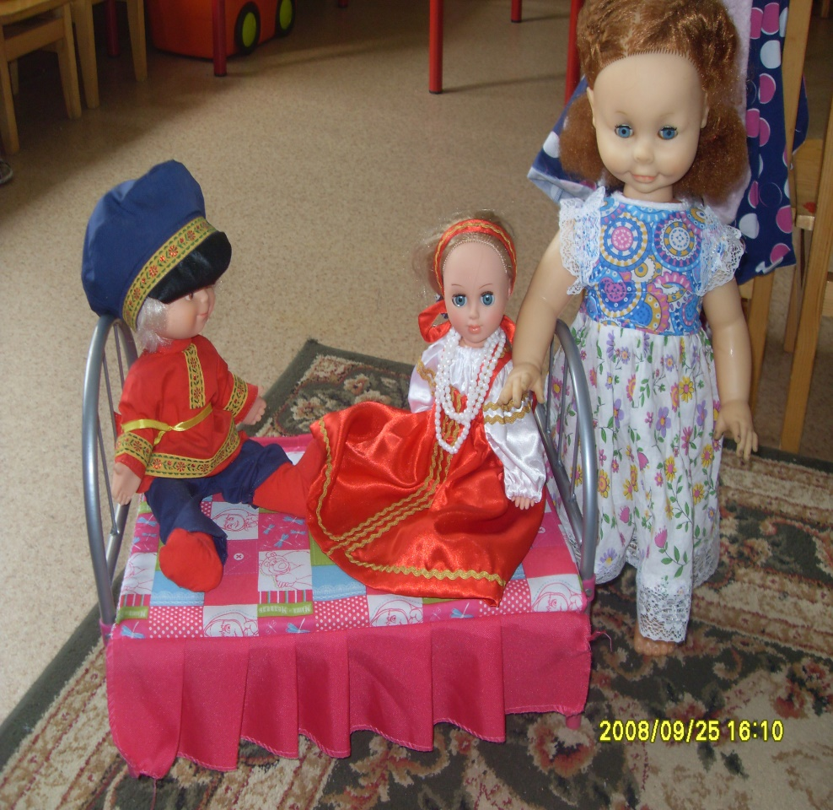
Центра сюжетно ролевых игр с элементами отобразительных игр математического содержания
Накрой стол кукле
Для какой куклы кровать

Slide 13
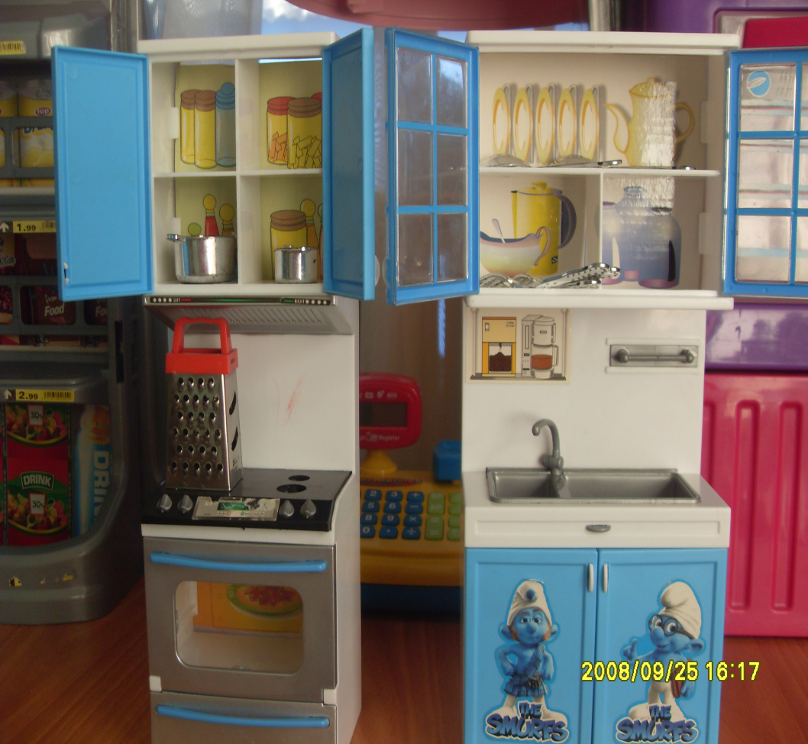
Центр конструктивных игр с образными игрушками
Игры и игрушки
Коллаж игр
Кукольная квартира для игры
Кухня и столовая
Гардеробная
Магазин
Гараж для машин
Улица
Дом для домашних животных
Зоопарк
Стройка
Городская архитектура
Фантазийные постройки
фото

Slide 14
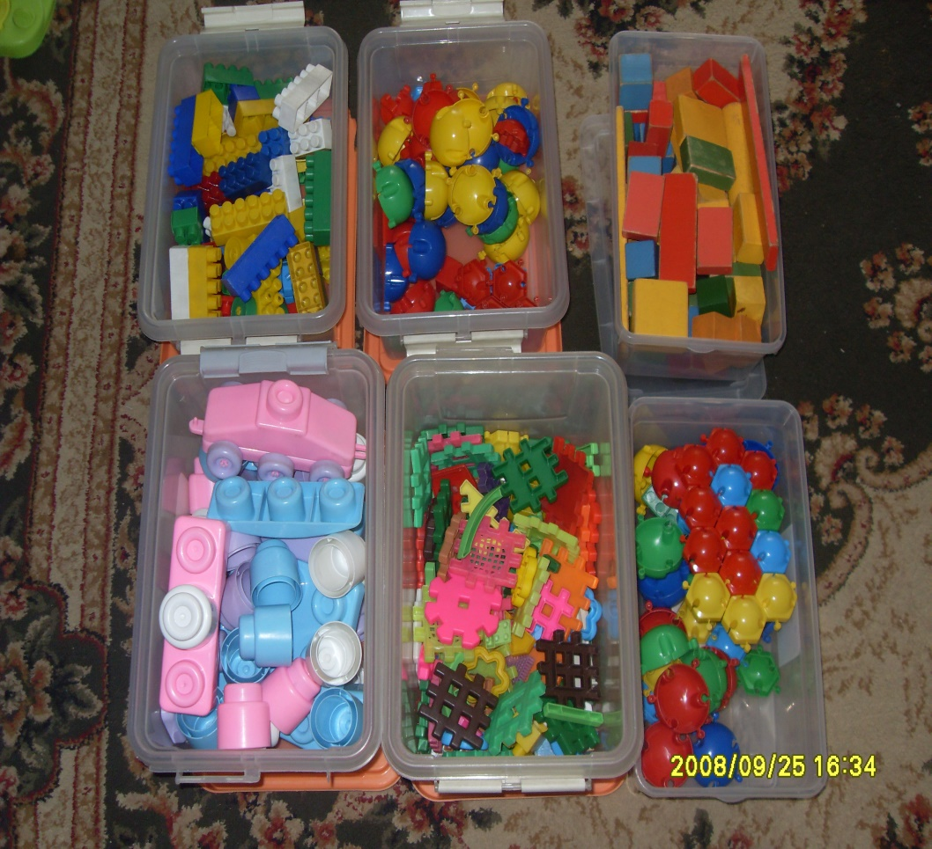
Конструирование для формирования наглядно-образного мышления
Конструкторы
Фото коллаж
Строительные материалы;
Конструкторы «Лего»
Тематические конструкторы
Тематические наборы
Магнитный конструктор
Фото

Slide 15
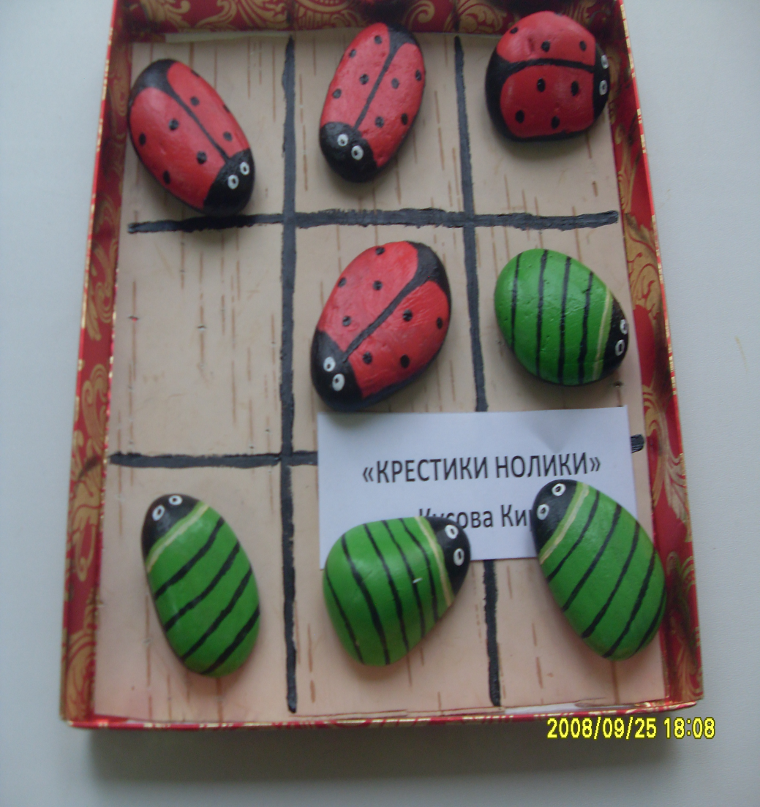
Центр дидактических игрушек для математического развития детей
Содержание д\ центра
Фотоколлаж
Наборы полосок и лент, разных по длине и ширине;
Объемные и плоскостные модели домов и елок;
Картинки с изображением времен года, частей суток;
Наборы цифр от 1 до 10;
Карточки с изображением разного количества предметов:
Наборы геометрических фигур;
Муляжи овощей и фруктов;
Мячи разных размеров;
Коробки-вкладыши разных размеров.
Скатерть

Slide 16
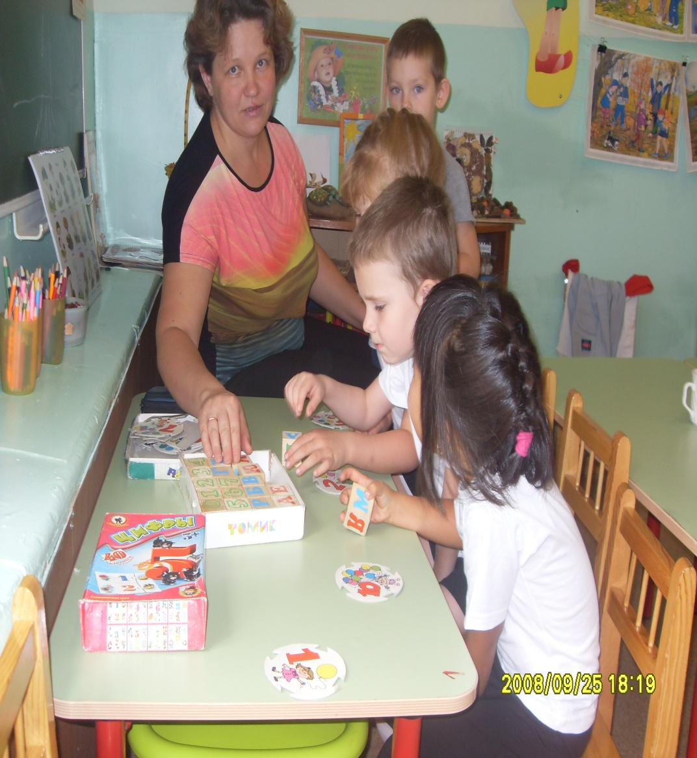
Математический центр совместной деятельности детей и взрослых
Содержание
Фото коллаж
Прямоугольные доски из пластика;
Листы бумаги;
Набор цифр;
Геометрические фигуры;
Набор картинок;
Дидактический материал;
Плакаты;
Задания для индивидуальной работы;
зонирование любым способом,
Фото с детьми

Slide 17
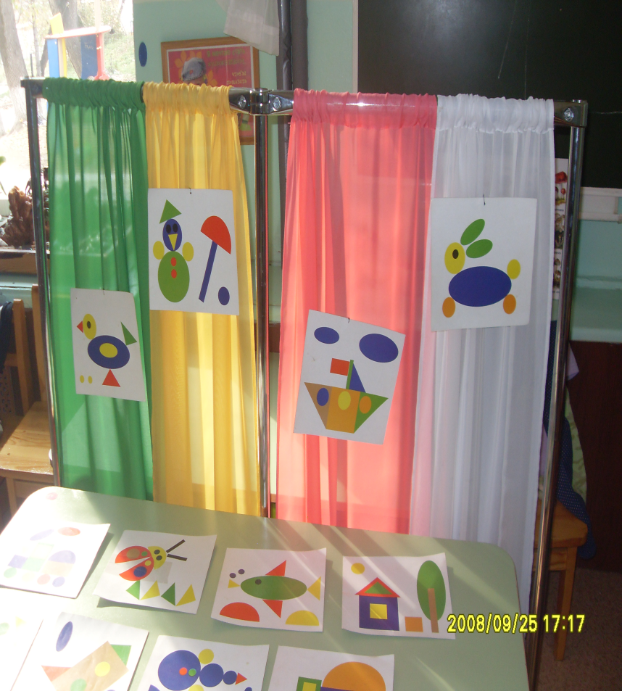
Центр детского самовыражения
Предметная и игровая деятельность
Содержательность и насыщенность
Фото ширм
Полифункциональность – нет жесткого закрепления, возможность сменяемости различных составляющих предметной среды- ширмы, ленты, модули с математическими фигурами, формами, цветовыми дорожками, др.

Slide 18
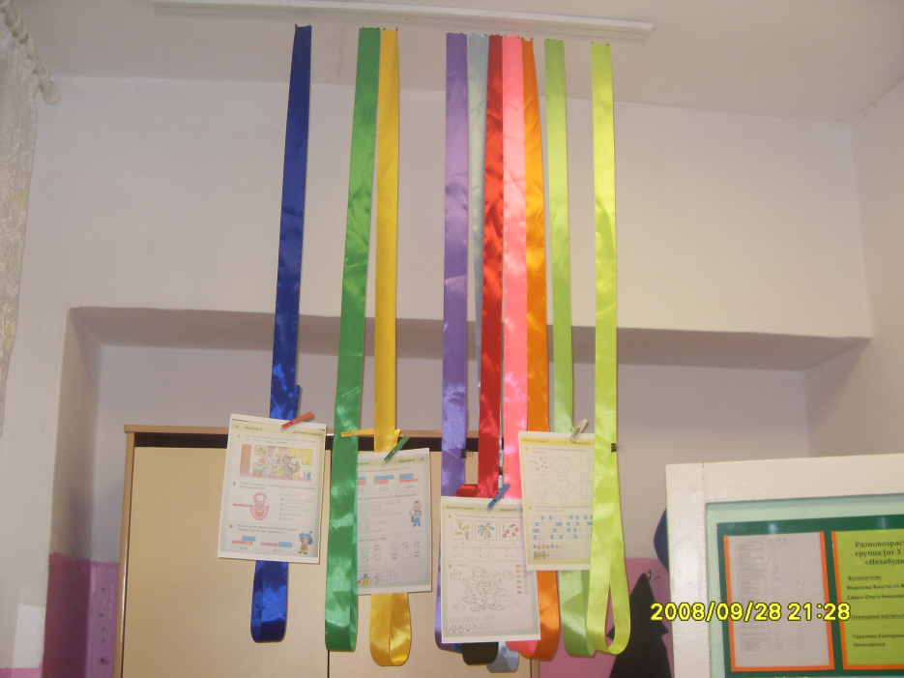
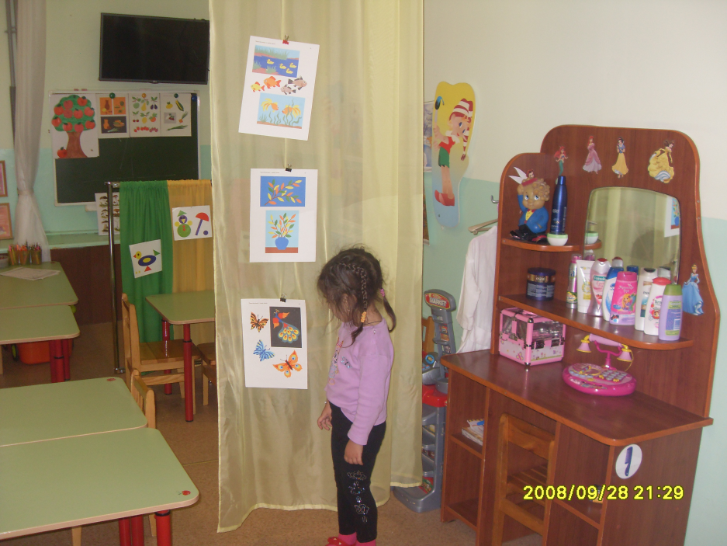
Воздушные модули, ленты
Ленты
Воздушные модули
Фото с детьми
Фото с детьми

Slide 19
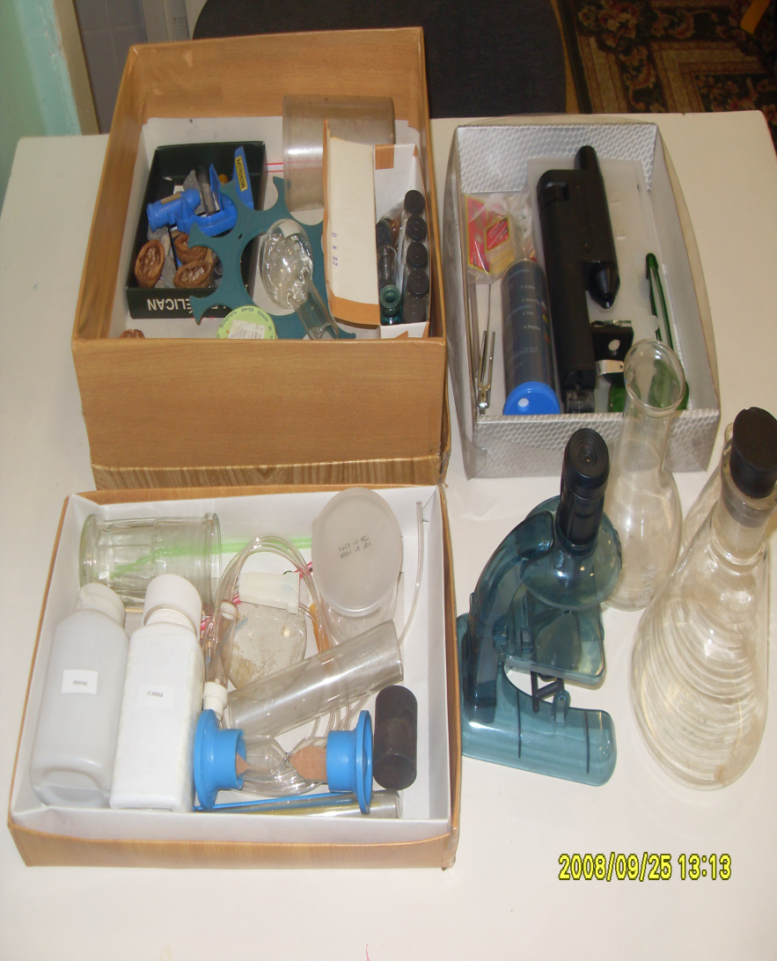
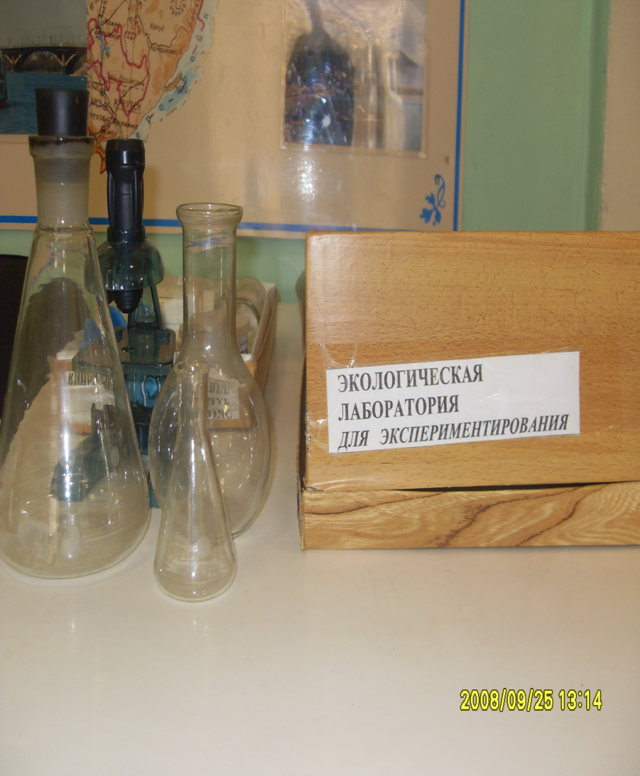
Центр экспериментирования с различными доступными материалами
фото
Фото

Slide 20
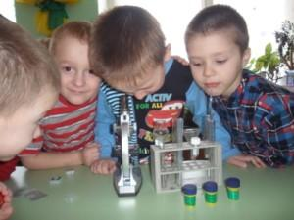
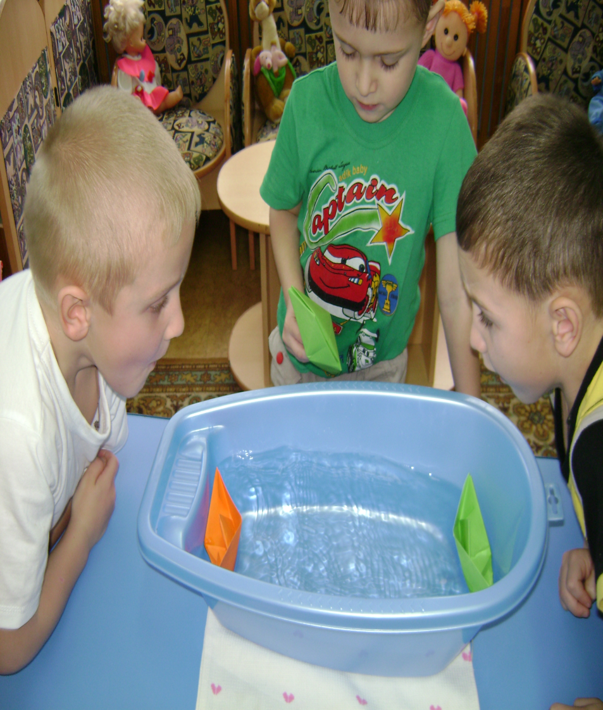
Познавательная деятельность – исследование, экспериментирование
Фотоколлаж
Фотоколлаж

Slide 21
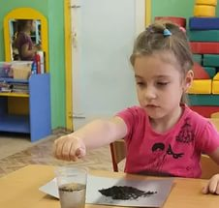
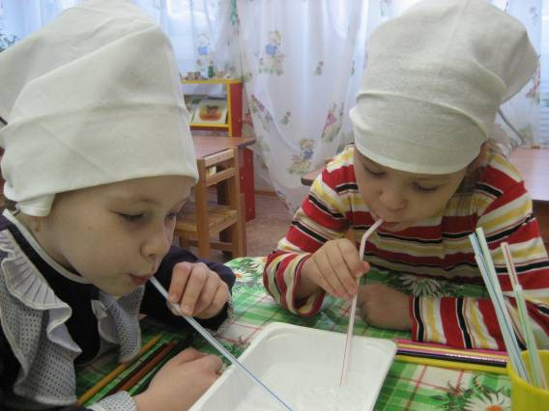
Исследовательская деятельность
Опыты
Экспериментирование

Slide 22
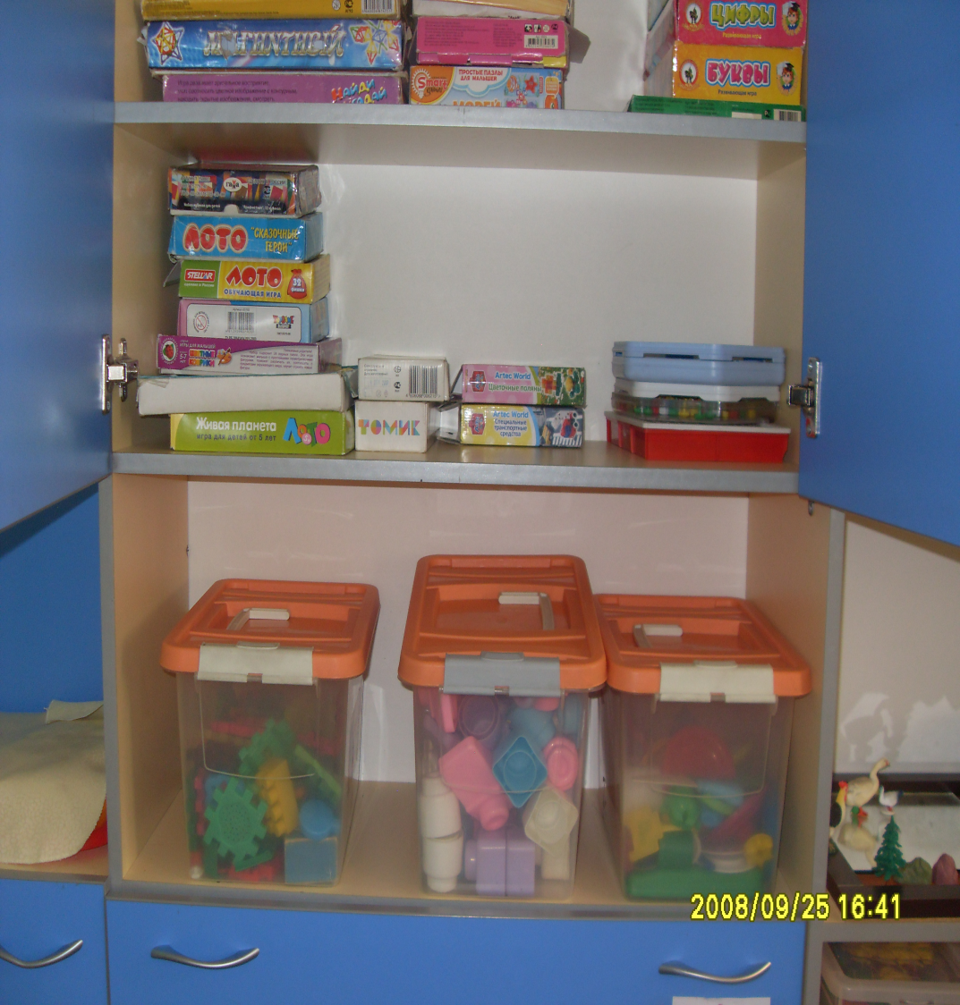
Самостоятельные игры детей (усвоение математических представлений).
Математические игры
фотоколлаж
«Цветные шары»
«Цветные кубики»
«Цвет и форма»
«Чудесный мешочек»
«Домино»
«Раз, два, три-сосчитай»
«На что похожа эта фигура?»
«Времена года»
«Почтовый ящик»
«Изо дня в день»

Slide 23
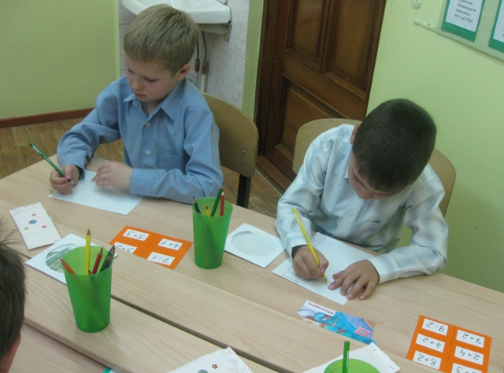
Центр самостоятельной деятельности детей

Slide 24
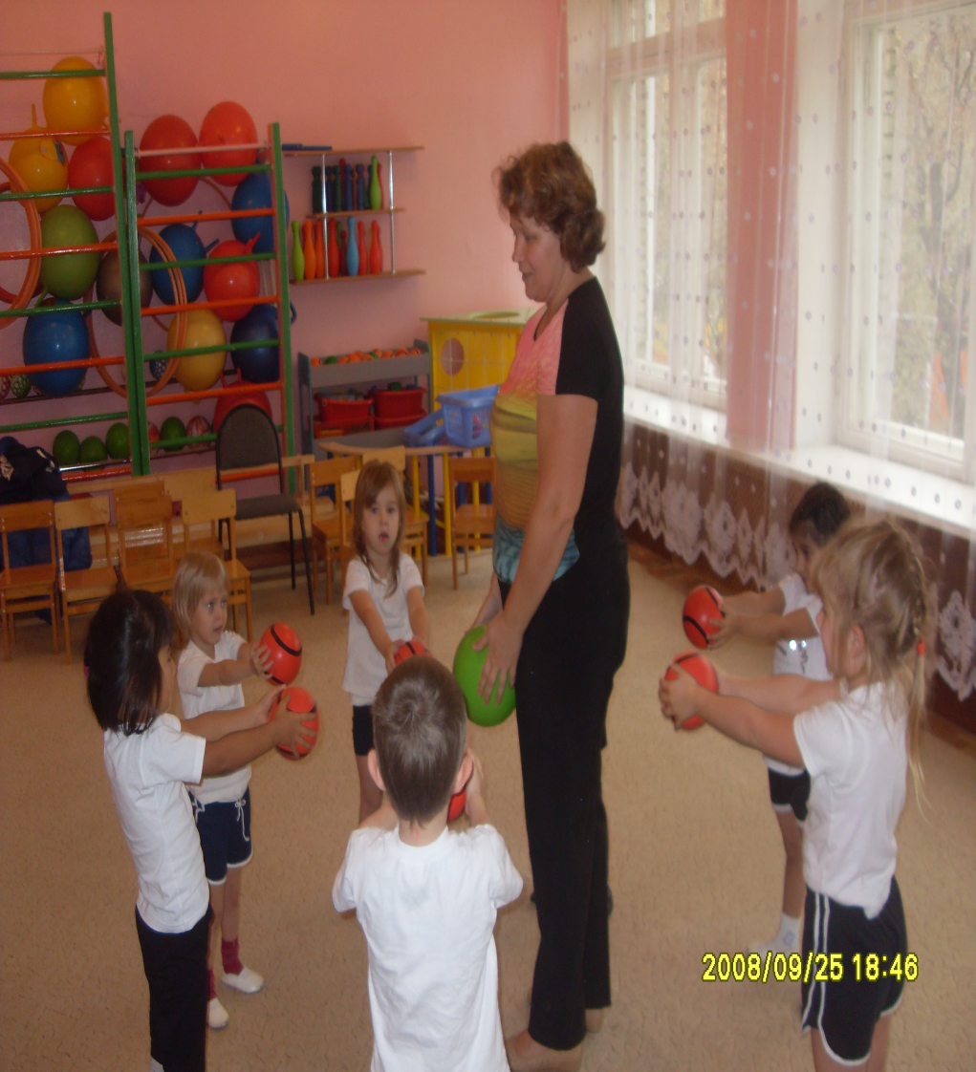
Интегративный подход организации математической среды
«Познавательное и физическое развитие»
фотоколлаж
Коврик с написанными на нем цифрами для запоминания движений;
Использование математического оборудования на занятиях по ритмике или фитнесу;
Вместо инструкций использовать последовательность шагов; (один, два, три)
Использовать ориентировку в пространстве для выполнения заданий;
Отсчитывать количество выполнения общеразвивающих упражнений;

Slide 25
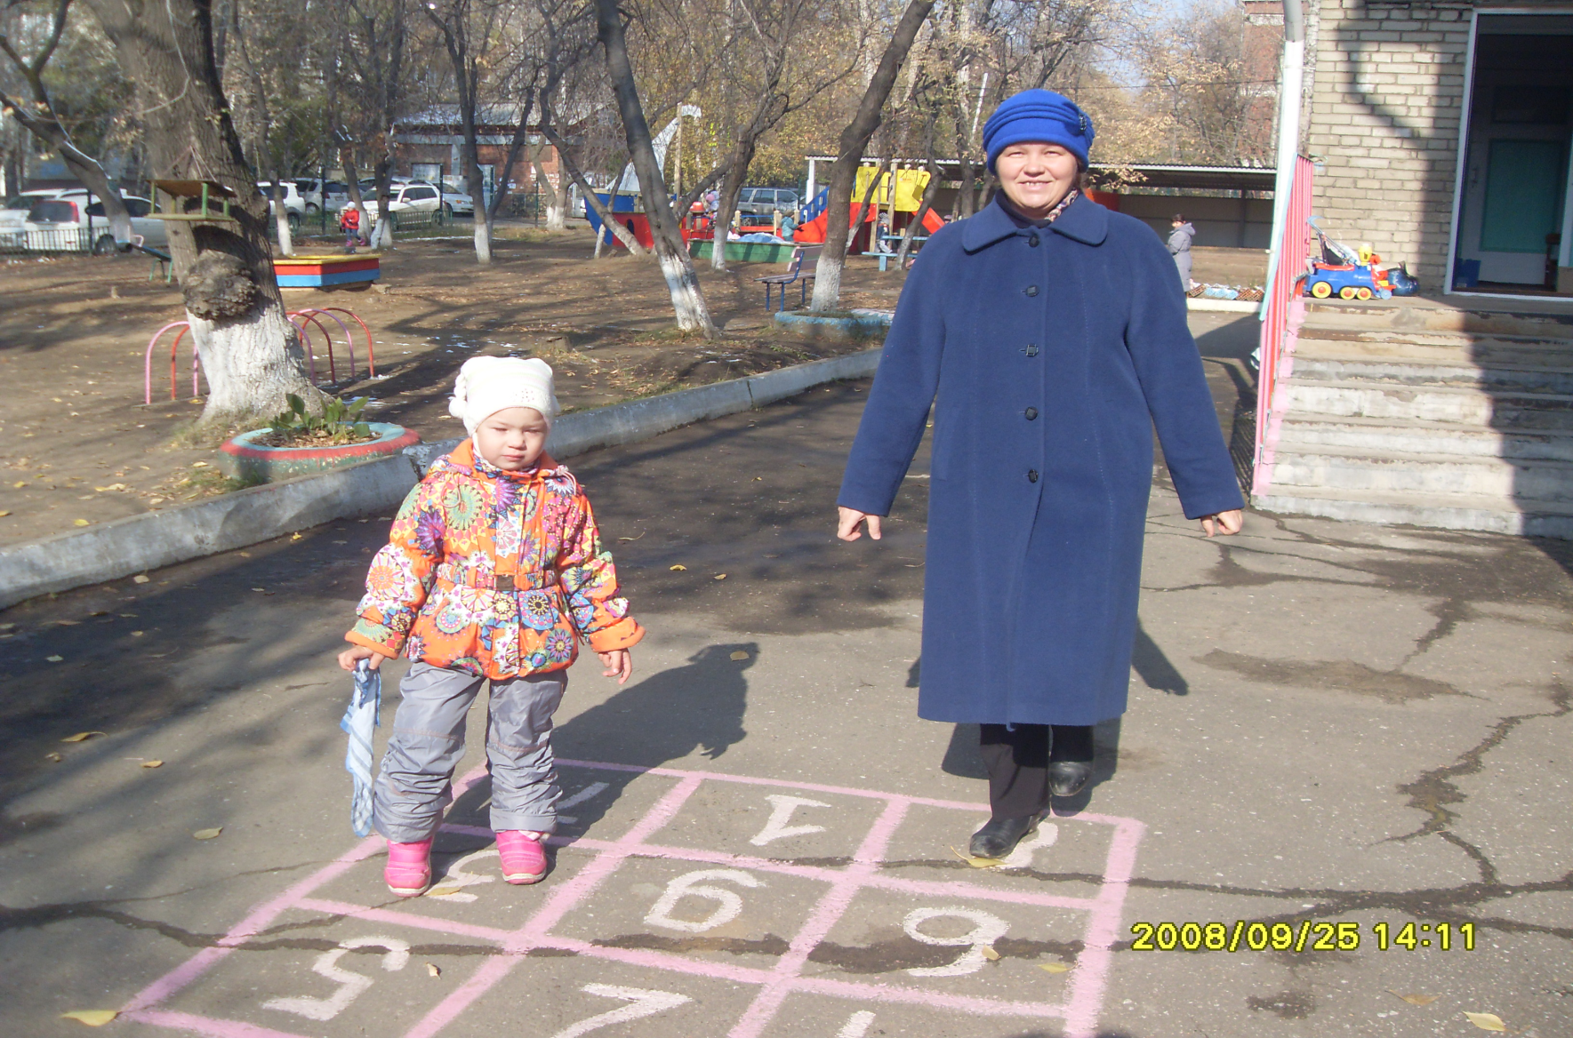
Центр двигательной активности и игр малой подвижности с математическим содержанием

Slide 26
Обмен мнением
Какие моменты в организации математической предметно – развивающей среды Вас заинтересовали ?
Поделитесь опытом или идеями о формах организации математических центров в дошкольных группах (из опыта вашего детского сада)

